Slide 1
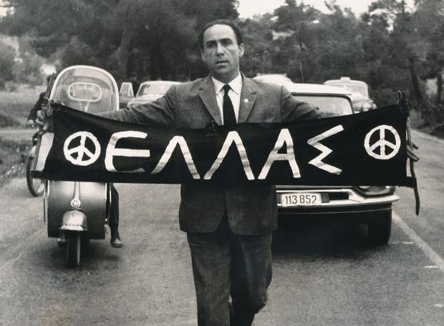
ΓΡΗΓΟΡΗΣ ΛΑΜΠΡΑΚΗΣ Grigóris Lambrákis

Slide 2
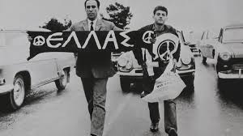
ΛΙΓΑ ΛΟΓΙΑ ΓΙΑ ΤΟΝ ΛΑΜΠΡΑΚΗ Quelques mots sur lui
Ο Γρηγόριος Λαμπράκης γεννήθηκε στην Κερασίτσα Αρκαδίας στις 3 Απριλίου 1912. Ο Γρηγόρης Λαμπράκης ήταν αθλητής, γιατρός και πολιτικός. Από τα εφηβικά του χρόνια ασχολήθηκε με τον αθλητισμό και αναδείχθηκε δέκα φορές βαλκανιονίκης στο άλμα εις μήκος, ενώ επί 23 χρόνια (1936-1959) κατείχε το πανελλήνιο ρεκόρ του αγωνίσματος. Grigóris Lambrákis est né à Kerasitsa d’Arcadie le 3 avril 1912. Grigóris Lambrákis était un athlète, un médecin et un politicien. Il faisait du sport depuis son adolescence et il a remporté dix fois la victoire de saut en longueur aux jeux balkaniques tandis que pendant 23 années (1936-1959) il était recordman de Grèce de saut en longueur.

Slide 3
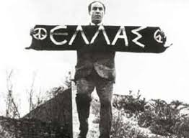
Η ΔΡAΣΗ ΚΑΙ Ο ΘAΝΑΤΟΣ ΤΟΥ ΓΡΗΓΟΡΗ ΛΑΜΠΡΑΚΗ L’ACTION ET LA MORT DE GRIGORIS LAMBRAKIS
Ο Γρηγόρης Λαμπράκης τρέχει στην πορεία ειρήνης με ένα μικρό πανό που πάνω είχε το σήμα της ειρήνης στις 21 Απριλίου 1963. Στις 22 Απριλίου 1963 ο Λαμπράκης μίλησε για την Ειρήνη στην Θεσσαλονίκη. Μετά την διαδήλωση ο Λαμπράκης σκοτώθηκε από ακροδεξιούς που ήταν πάνω σε τρίκυκλο.
Grigóris Lambrákis participe seul à la marche pour la paix le 21 avril 1963, tenant un panneau sur lequel est marqué le symbole de la paix. Le 22 avril 1963 Lambrákis parle pour la paix à Thessalonique. Après la manifestation Lambrákis est assassiné par des partisans de l’extrême droite qui se trouvaient sur une motocyclette triporteur.

Slide 4
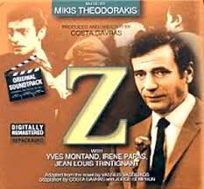
Σχετικές ταινίες Des films relevant de sa vie
Η ταινία Ζ μιλάει για τον θάνατο του Γρηγόρη Λαμπράκη
Η ταινία «Η κόρη μου η σοσιαλίστρια» έχει μία σκηνή που διαδραματίζεται στη Μαραθώνια Πορεία Ειρήνης.
Le film Z se réfère à la mort de Grigoris Lambrakis
Le film « Ma fille la socialiste» contient une scène qui se déroule pendant la marche de Marathon en faveur de la paix.

